Slide 1
Cocos2d ゲームエンジン
URL: https://www.kkaneko.jp/db/game/index.html
金子邦彦

Slide 2
Cocos2d のオブジェクト
ディレクター (Director)
ゲーム全体
シーン (Scene)
画面
レイヤ (Layer)
１つのシーンは，１つ以上のレイヤの重ね合わせ
ゲームの登場物

Slide 3
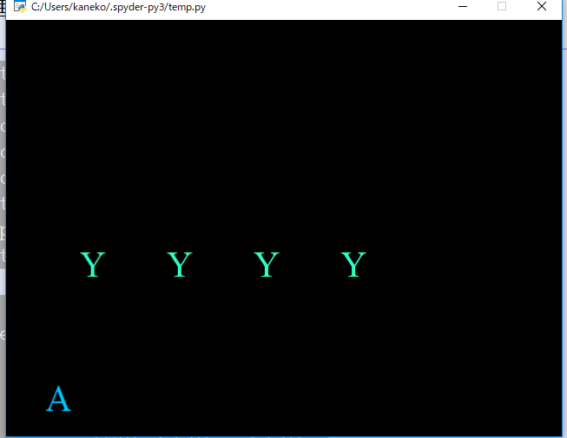
Cocos2d のオブジェクト
シーン (Scene)
レイヤ (Layer)
ゲームの登場物

Slide 4
Cocos2d のクラス
ディレクタ
(Director)
シーン
(Scene)
レイヤ
(Layer)
ゲームの登場物
用のクラス
スーパークラス
スーパークラス
サブクラス
サブクラス
自前のクラスを定義．
機能を追加
自前のクラスを定義．
機能を追加

Slide 5
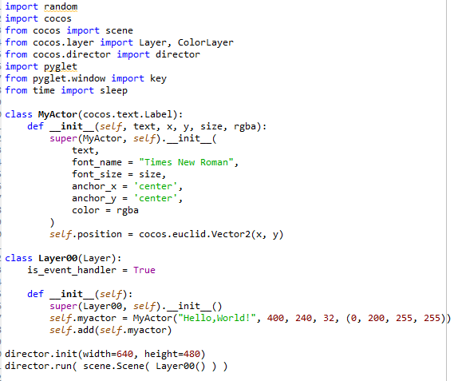
レイヤ
(Layer)
ラベル
(Label)
スーパークラス
スーパークラス
サブクラス
サブクラス
Layer00
MyActor
Layer00, MyActor は、Cocos2d
のシステムのクラスをスーパークラスとする

Slide 6
Cocos2d でのイベント
１．ユーザの入力（キーボード，マウス，ウインドウ操作）によって発生するもの
on_key_press キーが押された
on_key_release キーが離された
on_mouse_motion マウスが動いた
on_mouse_drag マウスのドラッグ
on_mouse_press マウスのボタンが押された
on_resize ウインドウのサイズ変更 など
２．プログラム作成者が独自にイベントを定義することも可能

Slide 7
キーコード
キーコードとは，キーボードの各キーに付けられたコード（符号）のこと
pyglet でのキーコード
Key.A, Key.B, Key.C, ... アルファベット
Key.1, Key.2, Key.3, ... 数字
Key.ENTER Enter キー
Key.SPACE スペースキー
Key.LEFT, Key.RIGHT, Key.UP, Key.DOWN 矢印キー
Key.F1, Key.F2, Key.F3, ... ファンクションキー

Slide 8
イベントハンドラ
イベントハンドラとは，特定のイベントが発生したときに動くプログラム
def on_key_press(self, symbol, modifiers):
if symbol == key.RIGHT:
self.label.x += 10
on_key_press イベント
key.RIGHT キーコード
self.label.x += 10 動くプログラム

Slide 9
Cocos2d のアクション
アクションとは，オブジェクトの属性を変化させるための操作
Cocos2d でのオブジェクトの属性
位置，大きさ，見える／見えない，透明度など
Cocos2d のアクションの例
MoveBy 移動（経過時間，移動量を指定）
MoveTo 移動（経過時間，場所を指定）
JumpBy ジャンプ（経過時間，移動量，ジャンプの回数と大きさを指定）
JumpTo ジャンプ（経過時間，場所，ジャンプの回数と大きさを指定）

Slide 10
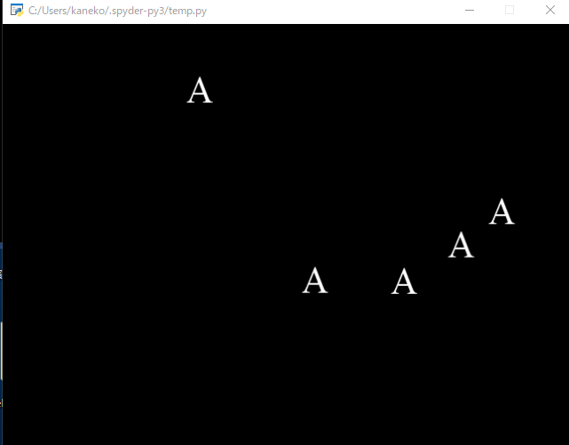
Cocos2d の座標
(0, 479)
(639, 479)
原点 (0, 0)
(639, 0)

